Slide 1

বাওবি মাল্টিমিডিয়া ক্লাশে সবাইকে স্বাগতম

Slide 2



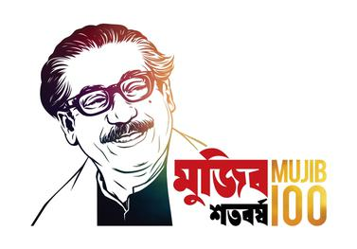
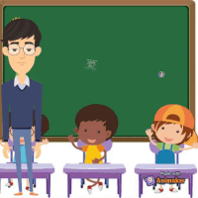





Slide 3


মোঃ লুৎফর রহমান,
সহকারি শিক্ষক, (এম, এ, এম, এড)
বিষয়ভিত্তিক প্রশিক্ষক ইংরেজী, চাঃকাঃ ও বাওবি
নির্বাচিত ইংরেজী মাস্টার ট্রেনার (TMTE Project of DPE)
ICT4E জেলা এম্ব্যাসেডর, দিনাজপুর
কুন্দারাম পুর সরকারি প্রাথমিক বিদ্যালয়,
ঘোড়াঘাট, দিনাজপুর।
মোবাইলঃ ০১৭১৭১৩৭৬৫৩
মেইলঃ mlutfor81@gmail.com

Slide 4

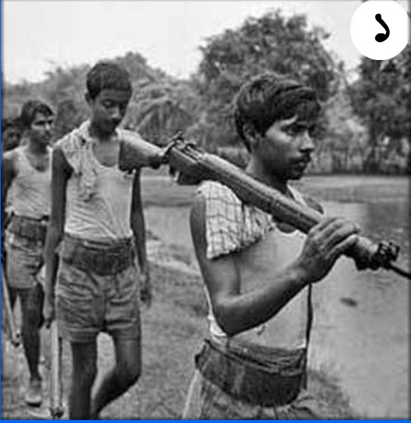
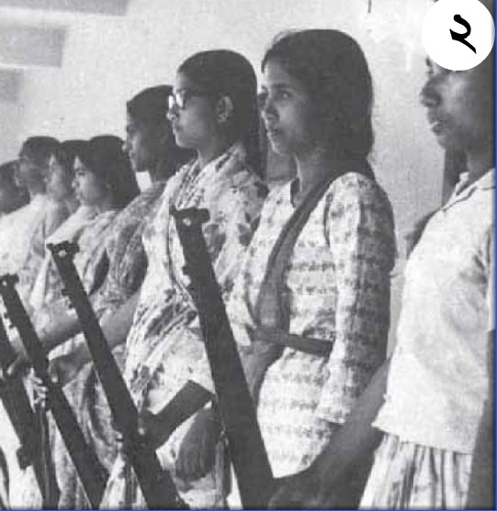
তোমরা কি জান এগুলো কিসের ছবি?
১৯৭১ সালের মুক্তিযুদ্ধের ছবি

Slide 5


বিষয়ঃ বাংলাদেশ ও বিশ্ব পরিচয়
শ্রেণিঃ পঞ্চম
অধ্যায়ঃ 0১
পাঠের শিরোনামঃ আমাদের মুক্তিযুদ্ধ (০৩ মুক্তিযোদ্ধা)
পাঠ্যাংশঃ মুক্তিযুদ্ধে সনগ্র বাঙ্গালী-----কাজ করে।
সময়ঃ ৪০ মিনিট

Slide 6

এই পাঠ শেষে শিক্ষার্থীরা...
১৪.২.২। বাংলাদেশের স্বাধীনতা যুদ্ধে মুক্তিযোদ্ধাদের(নারী মুক্তিযোদ্ধাসহ) অবদান বর্ণনা করতে পারবে।

Slide 7
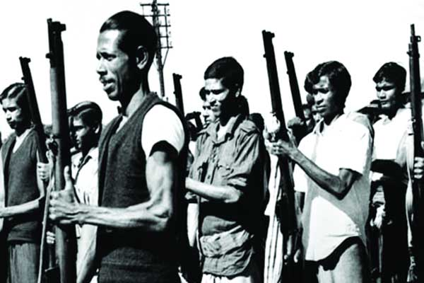
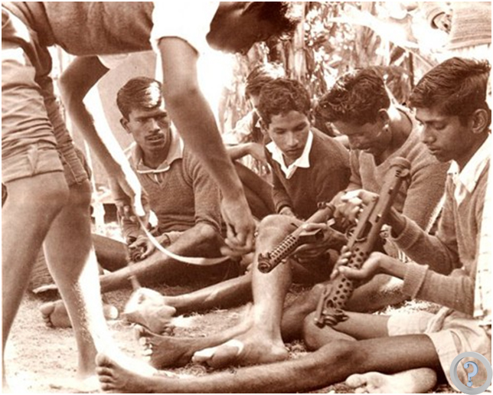
মুক্তিযুদ্ধে সমগ্র বাঙালী জাতি জড়িয়ে পড়ে। এ যুদ্ধে দল-মত নির্বিশেষে সকল শ্রেণি-পেশার মানুষ অংশগ্রহন করেন।

Slide 8
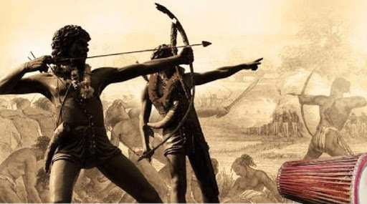
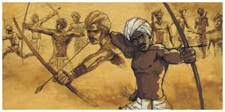
ক্ষুদ্র নৃ-গোষ্ঠীর মানুষ ও এ যুদ্ধে অবদান রাখে।

Slide 9
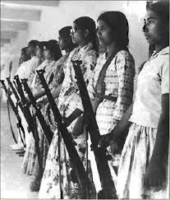
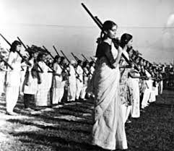
তোমরা কী বলতে পার মুক্তিযুদ্ধে নারীরা কীভাবে অংশগ্রহন করে?
নারীরা মুক্তিযোদ্ধাদের খাবার,আশ্রয়, এবং তথ্য দিয়ে সাহায্য করে।
অনেক নারী মুক্তিযোদ্ধা প্রশিক্ষণ নিয়ে যুদ্ধে সরাসরি অংশগ্রহন করে।

Slide 10


নারীরা কীভাবে মুক্তিযুদ্ধে যোগ দেয়?

Slide 11
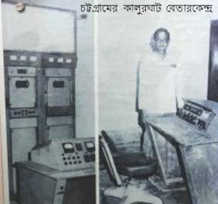
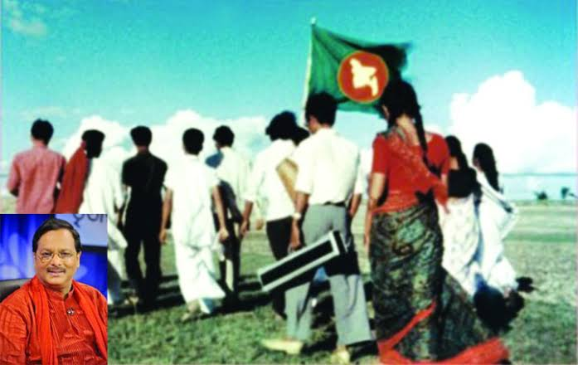
তোমরা কী বলতে পার মুক্তিযুদ্ধে সংস্কৃতি কর্মীরা কীভাবে অংশগ্রহন করে?
সংস্কৃতি কর্মীরা তাদের কর্মকান্ডের মধ্য দিয়ে মুক্তিযোদ্ধদের অনুপ্রাণিত করে।

Slide 12

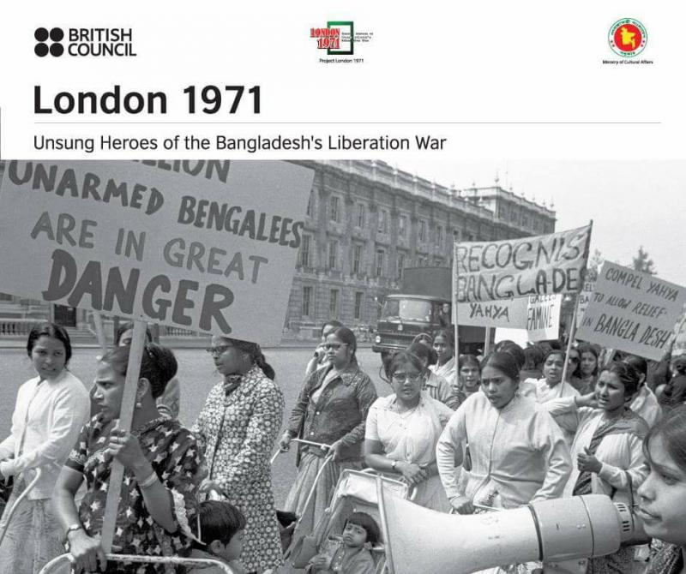
তোমরা কী বলতে পার মুক্তিযুদ্ধে প্রবাসী বাঙালীরা কীভাবে অংশগ্রহন করে?
প্রবাসী বাঙালীরা বিশ্বের বিভিন্ন দেশে মুক্তিযুদ্ধের পক্ষে কাজ করে।

Slide 13
তোমরা কী বলতে পার প্রতিটি সেক্টরে গেরিলা বাহিনীর জন্য কী নির্দেশনা ছিল?
গেরিলা বাহিনী দুটি ভাগে ভাগ ছিল?
অ্যাকশান গ্রুপ
ইন্টেলিজেন্স গ্রুপ

Slide 14
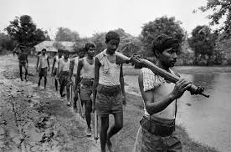
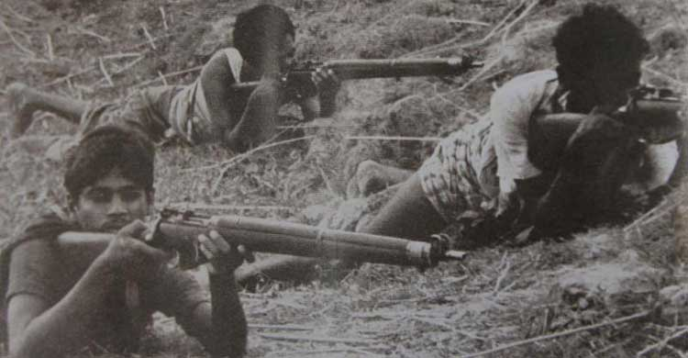
তোমরা কী বলতে পার অ্যাকশান গ্রুপের কাজ কী ছিল?
অ্যাকশান গ্রুপ অস্ত্র বহন করত এবং সম্মুখযুদ্ধে অংশ নিত।

Slide 15
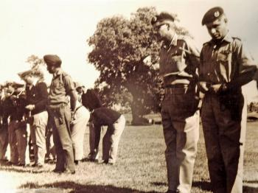
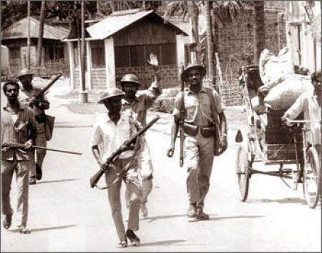
তোমরা কী বলতে পার ইন্টেলিজেন্স গ্রুপের কাজ কী ছিল?
ইন্টেলিজেন্স গ্রুপ শত্রুপক্ষের গতিবিধি সম্পর্কে খবরাখবর সংগ্রহ করত।

Slide 16

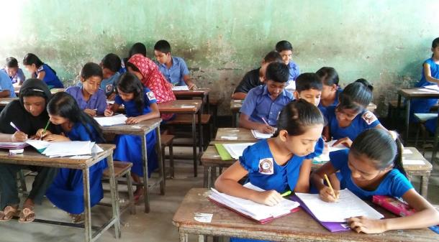
গেরিলা বাহিনীর কয়টি ভাগ ছিল?

Slide 17
তোমরা কী বলতে পার ১৯৭১ সালে দেশের মানুষের প্রিয় গান ছিল কোনটি?
জয় বাংলা বাংলার জয়
জয় বাংলা বাংলার জয়।।
হবে হবে হবে, হবে নিশ্চয়
কোটি প্রাণ এক সাথে জেগেছে অন্ধরাতে
নতুন সূর্য ওঠার এই তো সময়।।
জয় বাংলা বাংলার জয়
জয় বাংলা বাংলার জয়।।
বাংলার প্রতি ঘর ভরে দিতে চাই মোরা অন্নে।।
আমাদের রক্ত টগবগ দুলছে মুক্তির দীপ্ত তারুণ্যে।।
নেই ― ভয়
জয় হউক রক্তের প্রচ্ছদ পট।
তবু করি না করি না করি না ভয়।
জয় বাংলা বাংলার জয়
জয় বাংলা বাংলার জয়।। অশোকের ছায় যেন রাখালের বাঁশরী হয়ে গেছে একেবারে স্তব্ধ।।
চারিদিকে শুনি আজ নিদারুণ হাহাকার আর ঐ কান্নার শব্দ।।
শাসনের নামে চলে শোষণের সুকঠিন যন্ত্র।।
বজ্রের হুঙ্কারে শৃঙ্খল ভাঙতে সংগ্রামী জনতা অতন্দ্র।
আর ― নয়।
তিলেতিলে বাংগালীর এই পরাজয়।।
আর করি না করি না করি না ভয়।
জয় বাংলা বাংলার জয়।।
ক্ষুধা আর বেকারের মিছিলটা যেন ঐ দিন দিন শুধু বেড়ে যাচ্ছে
রোদে পুড়ে জলে ভিজে অসহায় হয়ে আজ ফুটপাতে তারা তাই কাঁদছে ।।
বার বার ঘুঘু এসে খেয়ে যেতে দেবো নাতো আর ধান,
বাংলার দুশমন তোষামদি চাটুকার সাবধান, সাবধান, সাবধান ।।
এই দি—ন ।
সৃষ্টির উল্লাসে হবে রংগীন ।।
আর মানি না মানি না কোন সংশয়
জয় বাংলা বাংলার জয়।।
হবে হবে হবে, হবে নিশ্চয়
কোটি প্রাণ এক সাথে জেগেছে অন্ধরাতে
নতুন সূর্য ওঠার এই তো সময়।।
জয় বাংলা বাংলার জয়
জয় বাংলা বাংলার জয়।।
‘ জয়বাংলা বাংলার জয়’ গানটির কথাগুলো

Slide 18

তোমার বাংলাদেশ ও বিশ্বপরিচয় বইয়ের ৬পৃষ্ঠা খুলে মনযোগ সহকারে পড়।

Slide 19

Click YouTube link
https://youtu.be/FDEcmWIXqZ0
‘ জয়বাংলা বাংলার জয়’ গানটির কথাগুলো লেখ। শ্রেণিতে সকলে মিলে গানটি গাও।

Slide 20

সংক্ষিপ্ত প্রশ্নঃ
নারীরা মুক্তিযোদ্ধাদের কিভাবে সাহায্য করেছিল?
অ্যাকশন গ্রুপের কাজ কি ছিল?
ইন্টেলিজেন্স গ্রুপের কাজ কি ছিল?
মুক্তিযোদ্ধাদের প্রিয় স্লোগান কি ছিল?

Slide 21
উত্তর গুলো মিলিয়ে নাও
নারীরা মুক্তিযোদ্ধাদের কিভাবে সাহায্য করেছিল?
নারীরা মুক্তিযোদ্ধাদের খাবার,আশ্রয়, ও তথ্য দিয়ে সাহায্য করতেন।
অ্যাকশন গ্রুপের কাজ কি ছিল?
অ্যাকশন গ্রুপ অস্ত্র বহন করত এবং সম্মুখযুদ্ধে অংশ নিতেন।
ইন্টেলিজেন্স গ্রুপের কাজ কি ছিল?
ইন্টেলিজেন্স গ্রুপ শত্রু পক্ষের গতিবিধি সম্পর্কে খবরাখবর সংগ্রহ করতেন।
মুক্তিযোদ্ধাদের প্রিয় স্লোগান কি ছিল?
মুক্তিযোদ্ধাদের প্রিয় স্লোগান ছিল জয় বাংলা ।

Slide 22

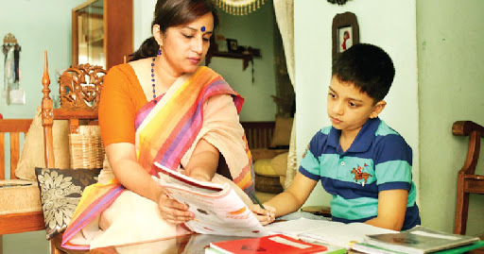
মুক্তিযুদ্ধে নারীরা কীভাবে অংশগ্রহণ করেছিলেন তা লিখে আনবে ।
মুক্তিযুদ্ধ সম্পর্কে ৩টি বাক্যে লিখে আনবে ।

Slide 23
